Slide 1
FAKTÖR - ÜRÜN ANALİzİ
Kar =TÜD- TM =TÜD- TDM- TSM
Kar = Fy*f(x)-Fx*X-TSM
dKar/dX =Fy*(dYIdX)-Fx =0
dY/dX=Fy.MÜ=Fx
MÜ=Fx/Fy

Slide 2
FAKTÖR - ÜRÜN ANALİzİ
Kar=Fy *y -s, *X-TSM
Toplam girdi miktarı ters üretim fonksiyonu ile verilmektedir. Bu durumda ürün açısından yazılan kar eşitliği aşağıdaki şekli alacaktır:
Kar=Fy*Y-Px*f-1(Y)-TSM
Karın Y'ye göre türevinin sıfıra eşitlenmesi yüksek karı sağlayan ürün miktarını verecektir:
dKar/dY =Fy-Fx*dX/dY =0 dx/dy ters üretim fonksiyonunun türevi anlamına gelmektedir.Üretirnin 1. ve 2. aşamasında dx/dy marjinal ürünün tersidir. Bu ~urumda aşağıdaki eşitlik elde edilir:
dKar/dY =Fy-Fx/MÜ =0
Fx/MÜ oranı marjinal masrafları gösterdiğinden eşitlik
şeklini alır. Buradan kar maksimizasyonu koşulunun Fy=MM olması gerektiği ortaya çıkar.
benzer bir sonuç şu yolla da elde edilebilir:
Kar =TO-TM dKar/dY =dTG/Dy-dTM/dY
Toplam gelirin ürüne göre türevi marjinal gelir, toplam masrafın ürüne göre türevi marjinal masraf olduğundan ve kar maksimizasyonu için kar eşitliğinin türevinin sıfıra eşitlenmesi gerektiğinden
MG=MM

Slide 3
FAKTÖR - ÜRÜN ANALİzİ
Tarımsal İşletmenin Girdi Talebi ve Ürün Arzı
Dolaylı Girdi Talebi
Talep fonksiyonunun son şeklini belirleyen nihai tüketicidir. Bu nedenle tüketici-talep ilişkilerine birincil talep adı verilmektedir. Dolaylı (türev) talep deyimi ise, diğer ürünlere olan talepten türetilen talep anlamına gelmektedir

Slide 4
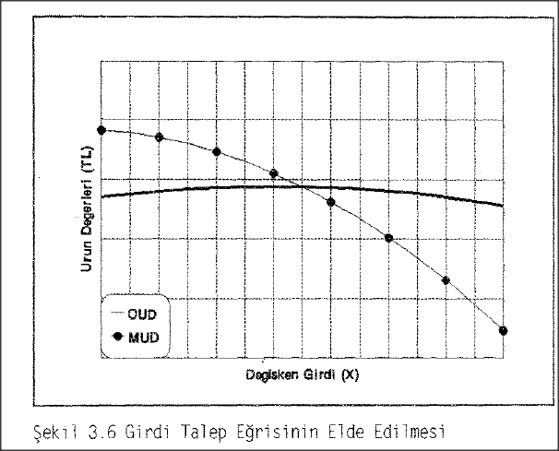
FAKTÖR - ÜRÜN Analizi

Slide 5
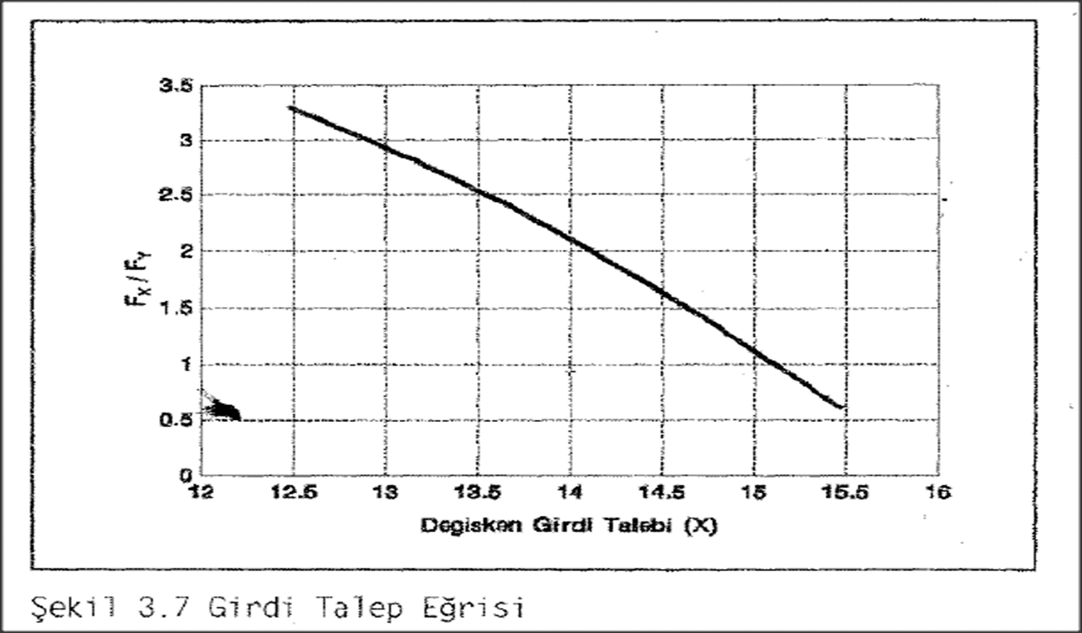
FAKTÖR - ÜRÜN ANALİzİ

Slide 6
FAKTÖR - ÜRÜN ANALİzİ
kar maksimizasyonu için talep edeceği girdi miktarı aşağıdaki eşitlikle gösterilmektedir:
Elimizde bir üretim fonksiyonu bulunduğunda bundan marjinal ürün fonksiyonu elde edilebilir ve değişik PX/Py oranları durumunda talep edilecek girdi miktarları belirlenerek bir grafiğe işlenebilir. Elde çizelge şeklinde bir girdi-ürün ilişkisinin bulunması durumunda ise yine değişik Fx/Fy oranlarında talep edilecek girdi miktarları bulunabilir.
MÜ-Fx/Fy=O

Slide 7
FAKTÖR - ÜRÜN Analizi
İşletmenin Arz Fonksiyonu
Karını maksimize etmek isteyen bir çiftçi marjinal geliri marjinal masrafına eşit oluncaya kadar girdi kullanımını arttıracaktır. İşletmenin tam rekabet piyasasında faaliyet gösterdiği varsayıldığında çiftçinin marjinal geliri ürününün piyasadaki sabit fiyatı olacaktır. Marjinal masraf eğrisinin ortalama
değişken masraf eğrisi üzerinde kalan kısmı farklı ürün fiyat düzeylerinde oluşacak olan kar maksimizasyonu noktalarını içerecektir.

Slide 8
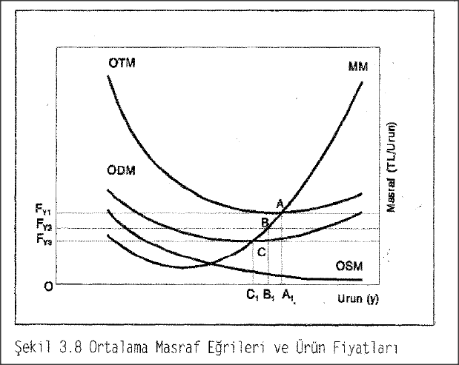
FAKTÖR - ÜRÜN ANALİzİ

Slide 9
FAKTÖR - ÜRÜN Analizi
Girdilerin Gölge Fiyatı
Üretim fonksiyonunun şekline ve girdi/ürün fiyatlarına bağlı olarak üretim sürecinde birbiri ardına gelen ilave girdi birimlerinin çiftçi için taşıdığı anlam farklı olmaktadır. Kar maksimizasyonu açısından ilave son girdi, ürün değerlerinde kendi masraflarını karşılayacak kadar ürün artışı sağlamalıdır. Kar maksimizasyonu MÜD=MGM noktasında gerçekleşmektedir. Bu nedenle MÜD/MGM oranı önem taşımaktadır. Bu oranın sıfır olması demek
üretimde ikinci aşama ile üçüncü aşamanın sınır çizgisinde bulunulduğu anlamına gelir. Bunun anlamı marjinal ürün değerinin (MÜD) sıfıra eşit olduğudur. MÜD IMGM > 1 ise MÜD> MGM demektir. Bu durumda girdi kullanımını arttırarak hala ek kar sağlamak olanağı bulunmaktadır. MÜD/MGM oranının 1'den küçük olması ise üretime ilave edilen son birimin sağladığı katkının kendi masrafını bile karşılayamadığı anlamına gelir. MÜD/MGM oranının negatif olması ise üretimin üçüncü aşaması içerisinde bir noktada üretim yapıldığı anlamına gelir.

